Slide 1
INFOSESSIE MFC’s
31 augustus 2023

Slide 2
INHOUD
Erkenning MFC: stand van zaken
Applicatie erkenningen VAPH
Cliëntregistratie
Overgangsmaatregelen
PVB na jeugdhulp

Slide 3
ERKENNING MFC: stand van zaken

Slide 4
ERKENNING MFC VAPH: stand van zaken
BVR Transitie:
voor def. goedkeuring geagendeerd op Vlaamse Regering op 31/08/2023
Na def. goedkeuring:
opmaak erkenningsbesluiten en verzending via mail na ondertekening

Slide 5
APPLICATIE ERKENNINGEN VAPH

Slide 6
APPLICATIE VAPH
INHOUD APPLICATIE
Overzicht voor elke organisatie met een erkenning, vergunning, registratie VAPH van hun erkenning/vergunning/registratie met erkenningsbrief/besluit
Alle contactgegevens van de organisatie (ook gegevens directie, voorzitter gebruikersraad, mailadressen voor ontvangen Nieuws voor professionelen, …)
Toegang tot andere toepassingen en applicaties VAPH (bv. GIR)

Slide 7
TOEGANG
Info in de mail met het erkenningsbesluit:
door te sturen gegevens van een beheerder voor toegang tot de applicatie
handleiding om medewerkers:
toe te voegen
rollen toe te kennen (erkenningen, cliëntregistratie, enz.)
https://www.vaph.be/documenten/handleiding-hera-applicatie-erkenningen

Slide 8
Beheerder Organisatie en medewerkers toevoegen ( https://isis.vaph.be)

Slide 9
Beheerder: medewerkers toevoegen ( https://isis.vaph.be)
Gegevens nodig om een medewerker toe te voegen aan de applicatie:
Rijksregisternummer van de medewerker
· Achternaam van de medewerker
· Voornaam van de medewerker
· Het e-mailadres van de medewerker. Het is belangrijk om hier het mailadres van de medewerker in te zetten en niet een algemeen e-mailadres.
· Actief van: default staat hier de datum van registratie.
· Actief tot: default staat hier 31/12/9999. Dat wil zeggen dat er geen einddatum is. U kunt later altijd de einddatum wijzigen.
Zodra u op bewaren hebt geklikt, kan uw medewerker inloggen met zijn EID

Slide 10
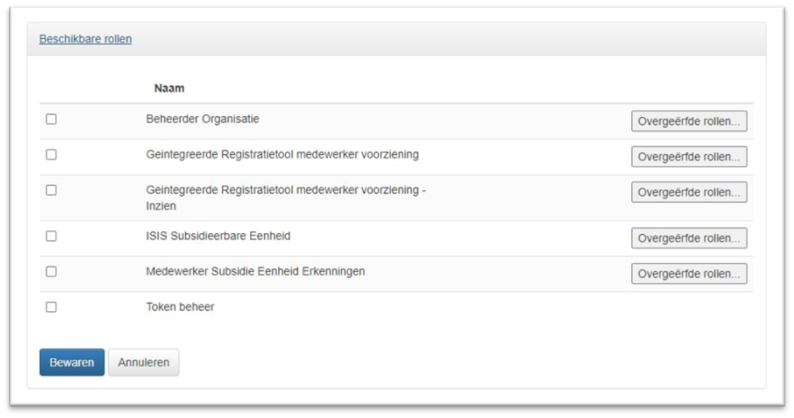
Rollen toekennen aan medewerkers ( https://isis.vaph.be)

Slide 11
Applicatie erkenningen: inhoud

Slide 12
INHOUD APPLICATIE ERKENNINGEN
Gegevens over uw erkenning als MFC (gegevens uit het erkenningsbesluit)
PDF-versie van brief en erkenningsbesluit
contactgegevens (*)
rekeningnummer (*)
e-mailadressen (*) oa. voor verzending Nieuws voor professionelen
(*) door u als organisatie zelf te beheren
Handleiding op de website:
https://www.vaph.be/documenten/handleiding-hera-applicatie-erkenningen

Slide 13
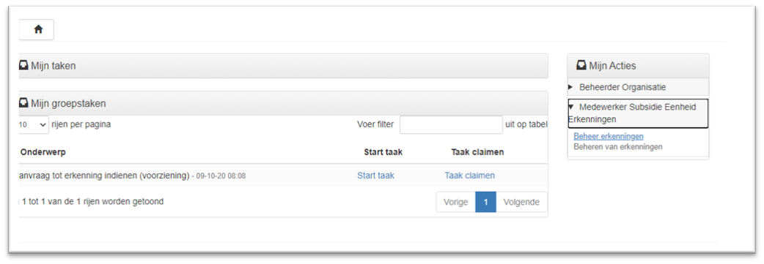
INHOUD APPLICATIE ERKENNINGEN

Slide 14
INHOUD APPLICATIE ERKENNINGEN

Slide 15
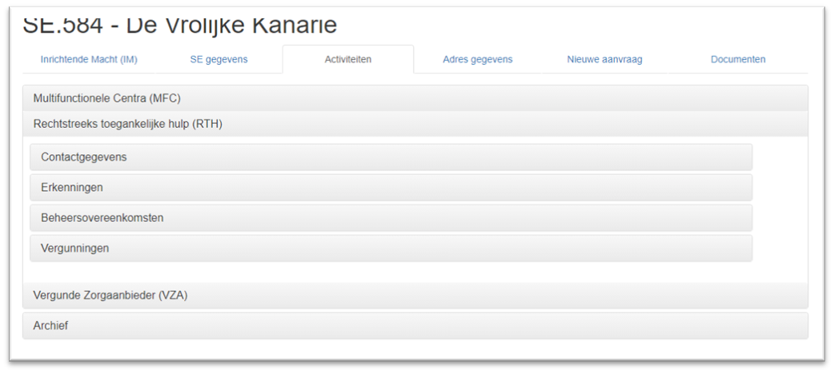
INHOUD APPLICATIE ERKENNINGEN

Slide 16
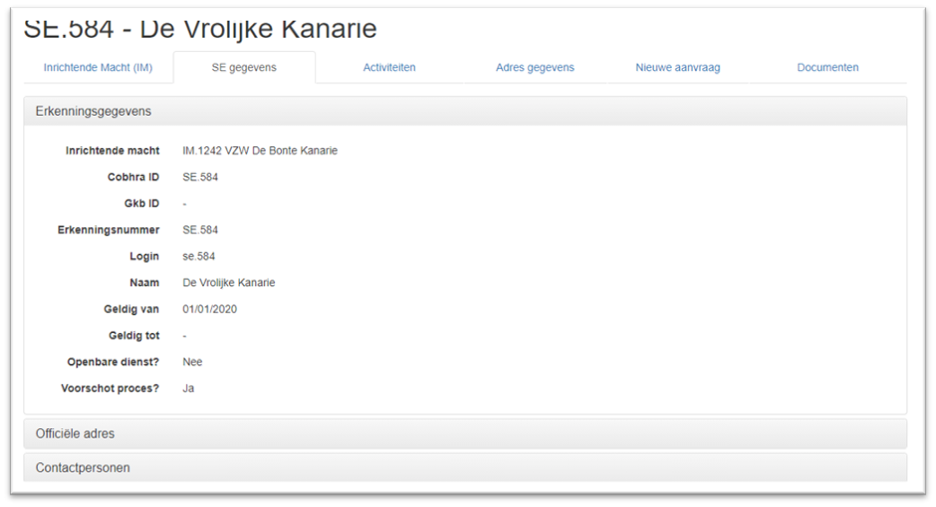
INHOUD APPLICATIE ERKENNINGEN

Slide 17
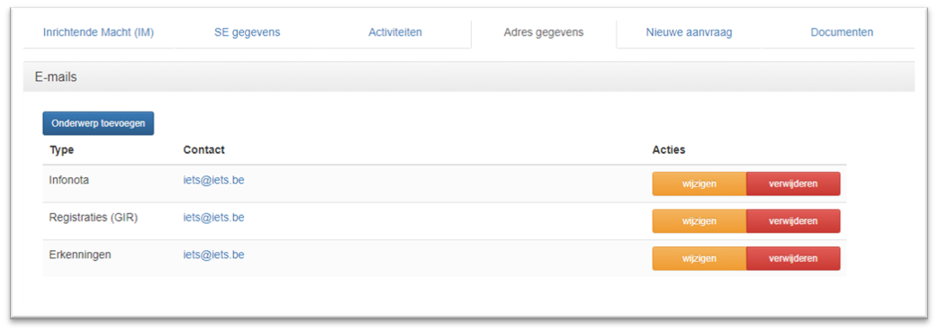
INHOUD APPLICATIE ERKENNINGEN

Slide 18
VESTIGINGSPLAATSEN TOEVOEGEN

Slide 19
TOEVOEGEN VESTIGINGSPLAATSEN/SITES:
Handleiding op de website:
https://www.vaph.be/documenten/handleiding-sites
Om vestigingsplaatsen te beheren gaat u naar https://mijn.vaph.be.
Vervolgens kiest u op de pagina in het E-loket van het VAPH uw hoedanigheid. Dit is die van SE medewerker.
of via https://isis.vaph.be via de tab adressen en vervolgens sites.
Als subsidie eenheid (SE) dient u een site te registreren voor elke plaats waar uw organisatie collectieve ondersteuning aanbiedt.
Momenteel is 1 site ingebracht op basis van info op de website van onderwijs. Dit was nodig voor de voorbereiding voor de intersectorale toegangspoort (wachtlijsten en instroom).
Deze kunnen door u gewijzigd worden van zodra u ingelogd bent en u de rol ‘beheer sites’ aan uzelf of een medewerker heeft toegekend

Slide 20
TOEVOEGEN VESTIGINGSPLAATSEN/SITES:

Slide 21
TOEVOEGEN VESTIGINGSPLAATSEN/SITES:
Welke gegevens kan u invullen:
- Naam: Dit is de naam van de Site. Deze wordt weergegeven op https://www.zorgwijs.be/
- Beschrijving: Dit is de beschrijving van de plaats. Deze wordt weergegeven op https://www.zorgwijs.be/
- Aantal Cliënten: Eventueel kan u hier het aantal cliënten invullen dat ondersteuning geniet op de site.
- Straat, nummer, postbus en plaats is het adres. Dubbele adressen mogen niet voorkomen. https://www.zorgwijs.be/ zoekt op de postcode van het site adres.
- Email: het email adres. Het is via dit email adres dat personen die ondersteuning zoeken via Zorgwijs u rechtstreeks via de applicatie kunnen contacteren.
- Website: Hier kan u uw website van uw organisatie ingeven. Deze wordt getoond op https://www.zorgwijs.be/
- Facebook en Twitter: Deze kan u invullen maar deze velden worden voorlopig niet getoond op zorgwijs.
- Activiteiten: Dit zijn de activiteiten waar uw SE voor erkend is. U duidt hier de activiteiten aan die op dit adres worden aangeboden.
- Zorgwijs: Als u dit veld aanklikt wordt de site getoond in Zorgwijs (er moeten dan wel Zorgwijs activiteiten aan de site gekoppeld zijn, hierover later meer)
- Aangeboden Ondersteuning: Deze velden dient u enkel in te vullen indien uw organisatie erkend is als VZA, MFC of Ouder initiatief. Indien uw organisatie geen van deze erkenningen heeft zijn deze velden niet zichtbaar.

Slide 22
TOEVOEGEN VESTIGINGSPLAATSEN/SITES:
Welke gegevens kan u invullen:
- Activiteiten: Dit zijn de activiteiten waar uw SE voor erkend is. U duidt hier de activiteiten aan die op dit adres worden aangeboden.
- Zorgwijs: Als u dit veld aanklikt wordt de site getoond in Zorgwijs (er moeten dan wel Zorgwijs activiteiten aan de site gekoppeld zijn, hierover later meer)
- Aangeboden Ondersteuning: Deze velden dient u enkel in te vullen indien uw organisatie erkend is als VZA, MFC of Ouder initiatief. Indien uw organisatie geen van deze erkenningen heeft, zijn deze velden niet zichtbaar.

Slide 23
Moduledatabank
Geen VAPH-applicatie, wel goed- of afkeuren modules.
Modules MFC-werking (hoogfrequent verblijf, dagopvang en begeleiding): in orde voor de MFC; indien niet, geef een seintje
Openstaande aanvragen
afkeuren (vb module rond opmaken ondersteuningsplan)
te bekijken (vb modules rond rechtstreeks toegankelijke hulpverlening)
To Do
handicapcodes toevoegen
door MFC zelf
doelgroep per MFC opgelijst o.b.v. beschikbare informatie
mail vanuit VAPH, nakijken of de informatie klopt
module uit de lijst met goedgekeurde modules halen en opnieuw naar onder slepen
aanpassingen doen en aanvragen (goedkeuring bij VAPH)
1 vestigingsplaats gekoppeld: meerdere ingeven in erkenningen, doorstroom via databanken
instroommogelijkheden: minstens één goedgekeurde module NRTJ uit de voorziening en minimaal één locatie
wachtlijstwerking van de toegangspoort wordt gekoppeld aan deze instroommogelijkheden

Slide 24
VRAGEN
Bij vragen kan u contact opnemen met team vergunnen en erkennen
via mail : erkenningen@vaph.be
of bellen naar 02/249 33 77

Slide 25
Cliëntregistratie

Slide 26
CLIENTREGISTRATIE – MFC
Begeleidingsovereenkomst
Ondersteuningsfuncties
Schoolaanvullende of schoolvervangende dagopvang, verblijf, begeleiding
Met frequentie op weekbasis
Met site waar ondersteuning plaatsvindt
Individuele dagregistraties (werkelijke ondersteuning)
Steekproeven: ondertekende begeleidingsovereenkomst, dagregistraties versus begeleidingsovereenkomst, facturatie versus dagregistraties/groeipakket

Slide 27
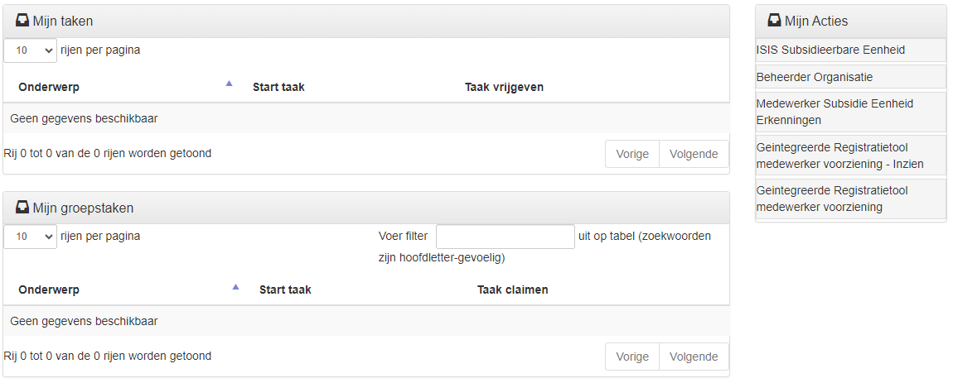
CLIENTREGISTRATIE – MFC
Geïntegreerde registratietool (GIR) (onderdeel webapplicatie Isis)

Slide 28
CLIENTREGISTRATIE – MFC
Registreren van begeleidingsovereenkomst – binnen de zeven kalenderdagen
Startdatum
Ondersteuningsfuncties
Schoolaanvullende en/of schoolvervangende dagopvang, verblijf, begeleiding

Slide 29
CLIENTREGISTRATIE – MFC
Frequentie van de geboden zorg over een gemiddelde per week:
6-7 dagen per week
4-5 dagen per week deeltijds (voor de zorgverzekering als hij/zij slechts 4 dagen verblijf heeft)
4-5 dagen per week
2-3 dagen per week
2-4 dagen per maand
Site(s), vestigingsplaats waar de ondersteuning schoolaanvullende en/of schoolvervangende dagopvang wordt aangeboden en de vestigingsplaats waar de ondersteuning verblijf wordt aangeboden
Toegangspoort jeugdrechter ja/nee
Toegangspoort maatschappelijke noodzaak ja/nee
Intersectoraal traject

Slide 30
CLIENTREGISTRATIE – MFC
Registreren van dagregistraties (werkelijke ondersteuning) – binnen de 4 weken
De dagregistraties geven de aangeboden ondersteuningsfuncties per dag weer en bestaan uit volgende elementen:
Ambulante begeleiding: aantal ambulante begeleidingen. Ambulante begeleiding is enkel mogelijk indien de cliënt op dezelfde dag geen gebruik maakt van schoolaanvullende -, schoolvervangende dagopvang en/of verblijf

Slide 31
CLIENTREGISTRATIE – MFC
Mobiele begeleidingen: aantal mobiele begeleidingen
Schoolaanvullende dagdelen: 0,5 voor een halve dag en 1 voor een volledige dag schoolaanvullende dagopvang
Schoolvervangende dagdelen: 0,5 voor een halve dag en 1 voor een volledige dag schoolvervangende dagopvang
Verblijf: indien een nacht verblijf
Datum registratie: de datum waarop de ondersteuning plaatsvond
⮚ Ter info: Schoolaanvullende dagopvang en schoolvervangende dagopvang mag gecombineerd worden op één dag (vb halve dag schoolaanvullend en halve dag schoolvervangend) maar mogen samen nooit meer dan één dag vormen

Slide 32
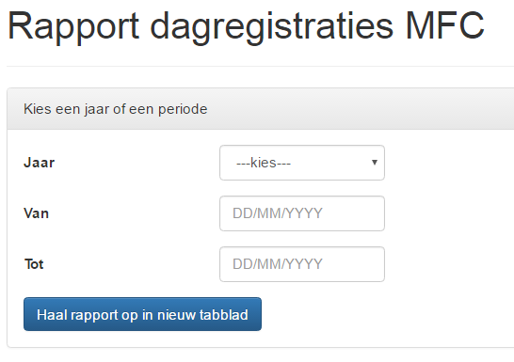
CLIENTREGISTRATIE – MFC
Rapportering via GIR:
Begeleidingsovereenkomsten
Dagregistraties
MFC kortverblijf
xcel

Slide 33
Overgangsmaatregelen

Slide 34
Overgangsmaatregelen
https://www.vaph.be/professionelen/mfc/overgangsmaatregelen-transitie
eigen financiële bijdrage
vrij besteedbaar bedrag (zakgeld)
socioculturele toelage
PVB na jeugdhulp
Specifieke uitzonderingen
combinatie RTH
combinatie PAB
Domicilie in Wallonië en buitenland

Slide 35
Overgangsmaatregelen
Eigen financiële bijdrage
september: opstartbrief uitbetalers groeipakket aan MFC en ouders
geen communicatie via P3 (normale procedure voor nieuwe gebruikers), maar P4 voor gebruikers transitie
“schakelmomenten” communiceren - HCO-nummer vermelden
P4 gepubliceerd (https://www.vaph.be/documenten/overgang-internaat-naar-mfc-invulformulier-groeipakket-p4)

Slide 36
PVB na jeugdhulp

Slide 37
Het persoonsvolgend budget na jeugdhulp

Slide 38
TOEKOMSTPLANNING = HET VERTREKPUNT
Jongvolwassenen
&
toekomstplanning
Aanvraagprocedure PVB
PVB na jeugdhulp
Wat na de terbeschikkingstelling?

Slide 39
JONGVOLWASSENEN MET EEN (VERMOEDEN) VAN EXTRA UITDAGINGEN
Tijdig beginnen met toekomstplanning
↓
Wat wil je?
Hoe kan je dat realiseren?
Welke stappen moet je daarvoor ondernemen?
= niet simpel
= vraagt tijd
Breed en inclusief kijken naar de toekomst, vanuit de sterktes en wensen van de jongere
Wat is er nodig om die toekomstplanning ook te realiseren?

Slide 40
JONGVOLWASSENEN MET EEN (VERMOEDEN) VAN EXTRA UITDAGINGEN

Slide 41
HET PROCES VAN VRAAGVERHELDERING ☛
Het proces van vraagverheldering = het in kaart brengen van:
Welke activiteiten wilt u allemaal uitvoeren op het vlak van wonen, werken, dagbesteding, vrije tijd, vorming, mobiliteit, sociale contacten, emotioneel welbevinden ...?
Bij welke van die activiteiten ondervindt u al dan niet problemen en wanneer ondervindt u die problemen?
Wat zijn uw sterktes en uw zwaktes?
Hoe leeft u en hoe wilt u leven?
Welke hulpmiddelen gebruikt u al?
Welke ondersteuning krijgt u al?
Is de ondersteuning die u al krijgt voldoende of niet en waarom niet?
Wie zou u kunnen helpen, nu, in de toekomst of wanneer uw huidige ondersteuning wegvalt?

Slide 42
HET PROCES VAN VRAAGVERHELDERING ☛
Ikzelf
Eigen gezin
Vrienden, vrijwilligers en ouders
Reguliere diensten: poetshulp, gezinshulp, kinderopvang
Professionele diensten voor mensen met een handicap

Slide 43
HET PROCES VAN VRAAGVERHELDERING ☛
⇒ resultaat proces van vraagverheldering = overzicht van
wat de jongvolwassene allemaal zelf kan
welke ondersteuning nodig is
welke ondersteuning er ontbreekt
⇓
Ondersteuning VAPH nodig?
↙
Slechts af en toe
handicapspecifieke ondersteuning?
⇓
RTH
↘
Intensieve/frequente
handicapspecifieke ondersteuning?
⇓
PVB

Slide 44
AANVRAAGPROCEDURE PERSOONSVOLGEND BUDGET
Aanvraagprocedure PVB
PVB na jeugdhulp
Jongvolwassenen
&
toekomstplanning
Wat na de terbeschikkingstelling?

Slide 45
AANVRAAGPROCEDURE PVB ☛
Proces van vraagverheldering
(zelf of met hulp)
Stap 1
Ondersteuningsplan PVB
(zelf of met hulp)
Stap 2
Multidisciplinair verslag (MDT)
Stap 3
Beoordeling en beslissing VAPH
Stap 4

Slide 46
STAP 4: BEOORDELING EN BESLISSING VAPH ☛
definitieve beslissing toewijzing PVB
≠
ontvangen van het PVB
Men blijft wachten in een prioriteitengroep tot het PVB kan worden ter beschikking
gesteld
→ de prioriteitengroep (1, 2 of 3) bepaalt de wachttijd
✳ uitzonderingen: bijzondere situaties die de hoogste prioriteit krijgen
= automatische toekenningsgroepen

Slide 47
STAP 4: BEOORDELING EN BESLISSING VAPH ☛
“Automatische toekenningsgroepen”
Noodprocedure: ernstige integriteitsschending waarbij geen alternatieven mogelijk zijn, veroorzaakt door: ☛
ernstig misbruik of verwaarlozing
het wegvallen van zorg en ondersteuning door de mantelzorger
ernstige zelfverwaarlozing door het langdurig ontbreken van mantelzorg
Spoedprocedure: snel degeneratieve aandoeningen ☛
NAH-procedure: niet-aangeboren hersenletsel of tetraplegie ☛
Overgang van minderjarigenondersteuning (VAPH/GES+) naar PVB ☛
↪ automatische terbeschikkingstelling PVB na jeugdhulp

Slide 48
PERSOONSVOLGEND BUDGET NA JEUGDHULP
Aanvraagprocedure PVB
PVB na jeugdhulp
Jongvolwassenen
&
toekomstplanning
Wat na de terbeschikkingstelling?

Slide 49
WAT IS HET PVB NA JEUGDHULP?
Het persoonsvolgend budget na jeugdhulp wil voorzien in
continuïteit van langdurige en noodzakelijke VAPH-ondersteuning
via
een naadloze budgetoverdracht voor handicapspecifieke ondersteuning als minderjarige
⇒ VAPH-ondersteuning voor meerderjarigen
Doel: voorkomen dat jongvolwassenen die al jaren VAPH-ondersteuning kregen, deze omwille van hun leeftijd plots niet langer kunnen verderzetten en terug moeten wachten om ook als volwassene verder ondersteuning te kunnen krijgen.

Slide 50
PVB NA JEUGDHULP
PVB na jeugdhulp MFC (ook via persoonsvolgende middelen)/GES+
PVB na jeugdhulp PAB*
PVB na jeugdhulp voor combineerders PAB & MFC*
* Niet aan bod in deze presentatie, zie voorlaatste slide voor meer informatie over deze onderwerpen

Slide 51
PVB NA JEUGDHULP MFC: VOORWAARDEN ☛
In aanmerking komen voor een PVB
MFC-ondersteuning op moment van aanvraag (= indienen OP PVB)
MFC-ondersteuning in jaar van TBS PVB na Jeugdhulp
↳ TEN VROEGSTE OP 1 juli van het jaar waarin betrokkene 21 jaar wordt!
OVERGANGSMAATREGEL VOOR JONGEREN DIE VANAF 2023 IN AANMERKING KUNNEN KOMEN VOOR EEN PVB NA JEUGDHULP: Ondersteuning geboden door een onderwijsinternaat dat een MFC wordt = MFC-ondersteuning

Slide 52
PVB NA JEUGDHULP MFC:
TERBESCHIKKINGSTELLING PVB NA JEUGDHULP ☛
TEN VROEGSTE OP 1 juli van het jaar waarin betrokkene 21 jaar wordt!
Het VAPH gaat ten vroegste in het jaar dat betrokkene 21 jaar wordt de voorwaarden na
⇒ Indien procedure afgerond voor 1 juli van het jaar waarin betrokkene 21 jaar wordt: 1 juli van dat jaar
✉ mei-juni van dat jaar
Daarnaast tweemaandelijkse check op laattijdig afgeronde vragen (= na 1 juli van het jaar waarin betrokkene 21 jaar wordt)
Indien procedure afgerond na 1 juli van het jaar waarin betrokkene 21 jaar wordt:
✉ in de maand volgend op de beslissing toewijzing

Slide 53
PVB NA JEUGDHULP MFC: BEREKENING BUDGET JEUGDHULP ☛
Berekening van het PVB na jeugdhulp = Ministerieel besluit over de berekening van het
persoonsvolgend budget na jeugdhulp van 26 april 2021 ☛
Voor gebruikers MFC:
Gemiddelde van de begeleidingsovereenkomsten over een periode van twee jaar voorafgaand aan de terbeschikkingstelling
Toepassing reguliere budgetbepaling PVB (☛)
OVERGANGSMAATREGEL VOOR JONGEREN DIE VANAF 2023 IN AANMERKING KUNNEN KOMEN VOOR EEN PVB NA JEUGDHULP: Ondersteuning geboden door een onderwijsinternaat dat een MFC wordt = MFC-ondersteuning

Slide 54
PVB NA JEUGDHULP MFC: BEREKENING BUDGET JEUGDHULP ☛
Budgetten jeugdhulp worden vier keer per jaar berekend (telkens aan begin van kwartaal):
Datum berekening | Referentieperiode | Wordt gebruikt voor TBS
1 april | vanaf 31 maart twee jaar terug | van 2 april tot en met 1 juli
1 juli | vanaf 30 juni twee jaar terug | van 2 juli tot en met 1 oktober
1 oktober | vanaf 30 september twee jaar terug | van 2 oktober tot en met 1 januari
1 januari | vanaf 31 december twee jaar terug | van 2 januari tot en met 1 april

Slide 55
PVB NA JEUGDHULP MFC: BEREKENING BUDGET JEUGDHULP ☛
Berekeningswijze PVB na jeugdhulp
Laatste stap in berekening PVB na jeugdhulp = rekening houden met het toegewezen PVB
Budgetcategorie toegewezen PVB > berekende PVB na jeugdhulp
⇒ PVB na jeugdhulp wordt ter beschikking gesteld (zie hoger voor datum TBS);
⇒ vraag naar hogere budget (de ‘meervraag’) blijft ingedeeld in de toegewezen
prioriteitengroep.
Budgetcategorie toegewezen PVB ≦ berekende PVB na jeugdhulp
⇒ toegewezen budgetcategorie PVB wordt ter beschikking gesteld

Slide 56
WAT NA DE TERBESCHIKKINGSTELLING?
Aanvraagprocedure PVB
PVB na jeugdhulp
Jongvolwassenen
&
toekomstplanning
Wat na de terbeschikkingstelling?

Slide 57
WAT NA DE TERBESCHIKKINGSTELLING? ☛
Opstart besteding PVB binnen 4 maanden = overgangsperiode
→ jeugdhulpbeslissing vervalt na 4 maanden!
MFC kan dagregistraties in de GIR in orde brengen en de BGO afsluiten
Zorgaanbieder kan cliënt (indien gewenst/nodig) toeleiden naar bijstandsorganisatie (BO)

Slide 58
GEGEVENSBEVRAGING NIEUWE MFC ☛
⇒ PROBLEEM: pas registraties in VAPH-applicatie vanaf 1 september 2023
⇒ OPLOSSING: gegevensbevraging ondersteuning aan jongeren in periode oktober 2021-augustus 2023
OVERGANGSMAATREGEL VOOR JONGEREN DIE VANAF 2023 IN AANMERKING KUNNEN KOMEN VOOR EEN PVB NA JEUGDHULP: Ondersteuning geboden door een onderwijsinternaat dat een MFC wordt = MFC-ondersteuning

Slide 59
GEGEVENSBEVRAGING NIEUWE MFC ☛
HOE?
VAPH levert sjabloon aan, ingevuld terug te bezorgen via zorgcontinuiteit@vaph.be met onderwerp mail: “Gegevensbevraging PVB na jeugdhulp %naam MFC%”
WELKE JONGEREN OPNEMEN?
Alle jongeren die in de periode van 1 oktober 2021 t.e.m. 31 augustus 2023 ondersteuning kregen via een onderwijsinternaat dat een MFC wordt
TEGEN WANNEER AAN VAPH BEZORGEN?
Jongeren geboren in 2002 of eerder: ten laatste 25 september 2023
Jongeren geboren in 2003 of later: ten laatste 1 maart 2024
! MAX 2 aparte lijsten aan VAPH bezorgen (gegevens niet gespreid bezorgen)

Slide 60
MEER INFO?
⇒ Website VAPH:
Persoonsvolgend budget na jeugdhulp
Overgangsmaatregelen PVB na jeugdhulp voor jongeren in onderwijsinternaten die transitie naar MFC maken
⇒ Jaarlijkse infosessie PVB na jeugdhulp (voorjaar 2024)

Slide 61
Vragen rond het PVB na jeugdhulp?
📧
zorgcontinuiteit@vaph.be

Slide 62
WEBSITE - WWW.VAPH.BE

Slide 63
VAPH-NIEUWSBRIEF
Maandelijkse digitale VAPH-nieuwsbrief: updates over de VAPH-dienstverlening voor personen met een handicap en hun netwerk
www.vaph.be/actueel/nieuwsbrief

Slide 64
NIEUWS VOOR PROFESSIONELEN
Wekelijks nieuws voor professionelen: infonota's en ander nieuws
www.vaph.be/actueel/nieuwsbrief/nieuwsbrief-voor-professionelen

Slide 65
STERK
Driemaandelijks tijdschrift met sterke verhalen van mensen met een handicap
www.vaph.be/actueel/magazines

Slide 66
CONTACTEER ONS
VAPH Zenithgebouw Koning Albert II-laan 37 1030 BRUSSEL
www.vaph.be/contacteer-ons 02 249 30 00

